Slide 1

МЕДИА-СТАНЦИЯ: Территория твоего голоса
Мобильная мультимедийная студия — пространство для самовыражения молодёжи: подкасты, интервью, социальные ролики и медиапокрытие городских событий. Быстро разворачиваемая в любых локациях, доступна бесплатно участникам и инициативным группам.

Slide 2

Почему это важно
Запрос молодых
Качество коммуникации
Высокий интерес к медиа‑навыкам и созданию контента, но отсутствуют ресурсы и доступ к профессиональной технике.
Низкое техническое качество материала снижает привлекательность мероприятий и инициатив.
Мобильность
Нужна студия, которую можно привезти на форумы, фестивали, школьные и уличные площадки.

Slide 3
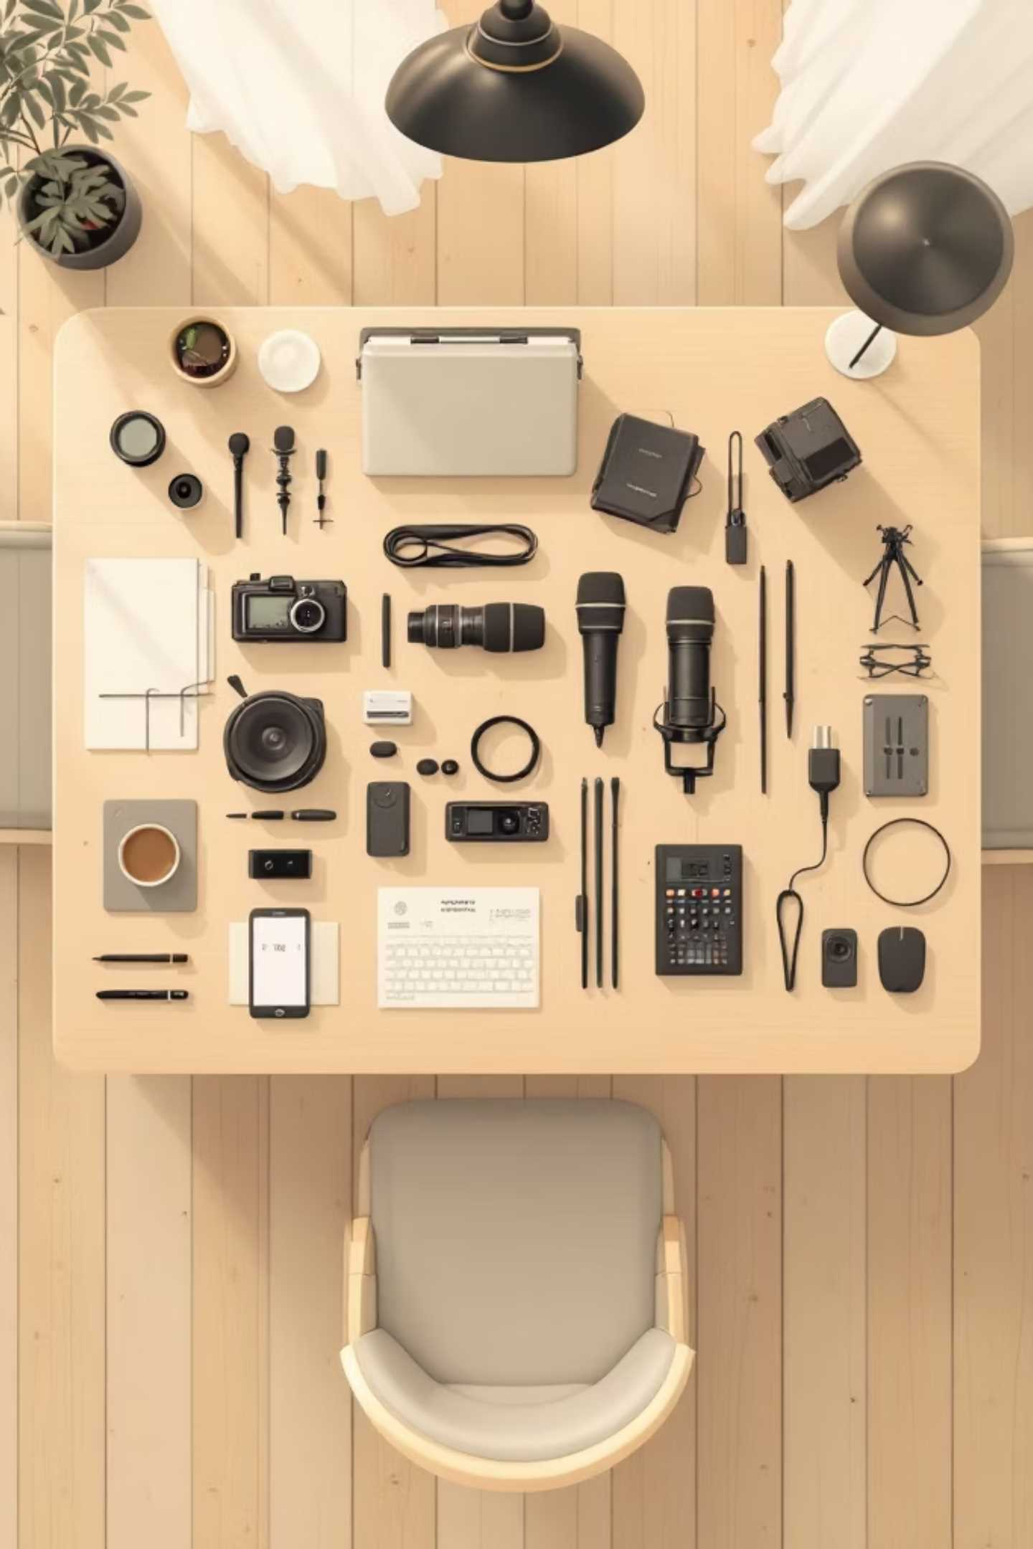
Концепция проекта — как это работает
Оборудование упаковано в транспортные кейсы: зеркальная камера, петличные и конденсаторные микрофоны, микшер/аудиоинтерфейс, штативы, свет, кабели и ноутбук с ПО для монтажа. Команда волонтёров разворачивает «подкаст-зону» за 20–40 минут в любой подходящей локации.

Slide 4




Компоненты набора
Петличные микрофоны
Для интервью «в поле» — чистый звук без помех.
Конденсаторные микрофоны
Для студийных подкастов и записи голоса высокого качества.
Микшер/аудиоинтерфейс
Запись нескольких каналов и подготовка материалов к монтажу.

Slide 5

Организация и команда
01
02
Набор и отбор
Обучение
Формирование медиа‑команды из школьников и студентов — 20 активистов.
Практические мастер‑классы по записи, монтажу, работе с соцмедиа — с привлечением партнёров.
03
Практика и выезды
Не менее 2 выездов в месяц для освещения мероприятий и создания контента.

Slide 6
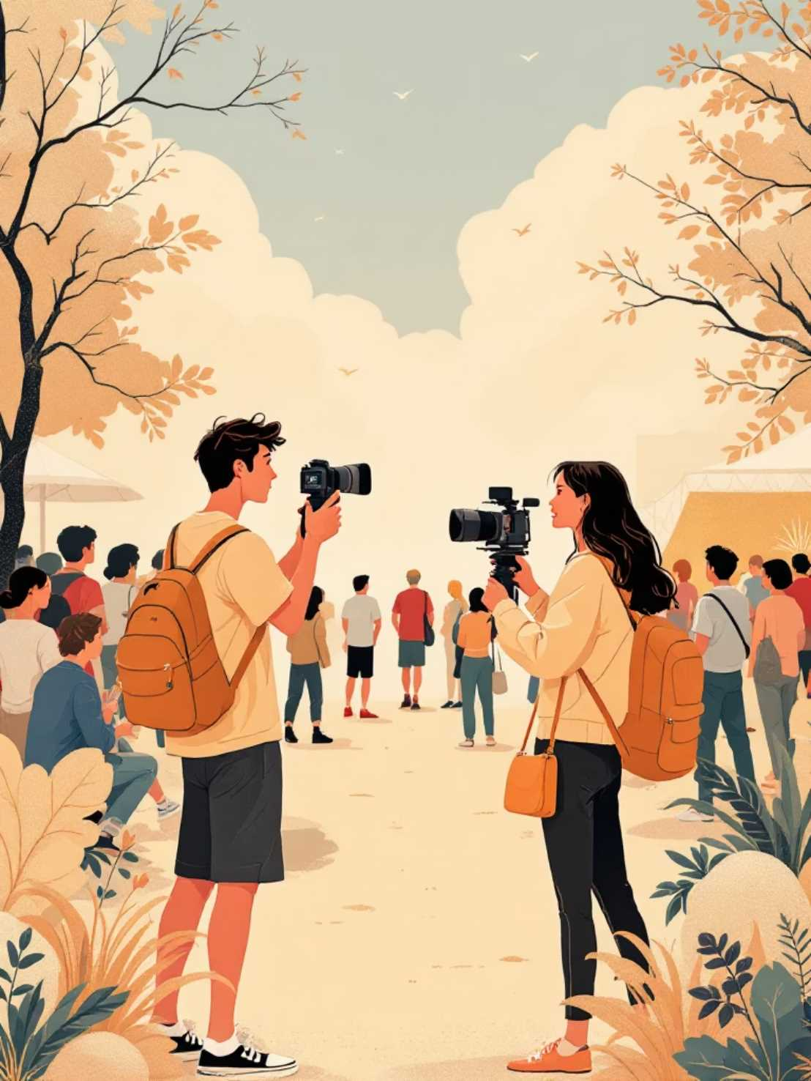
План контента и KPI
Ключевые направления контента: подкасты о молодёжной политике, интервью с активистами, социальные ролики о добровольчестве, короткие репортажи с мероприятий. Контент распространяется через официальные площадки КГО и социальные сети для максимального охвата.
20 обученных волонтёров
10+ выпущенных подкастов / видео
Качественное освещение ≥3 крупных мероприятий в год

Slide 7

Ожидаемый социальный эффект
Проект создаст медиасообщество, повысит информационную открытость молодежных инициатив и даст участникам прикладные навыки в коммуникациях и IT. Это улучшит профориентацию, укрепит социальные связи и снизит риски девиантного поведения через творческую вовлечённость.

Slide 8
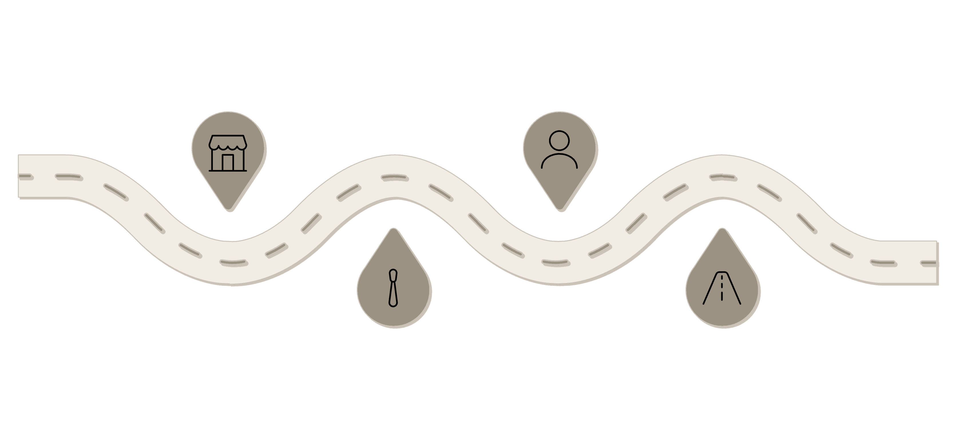
План внедрения и календарь
Закупка
Обучение
Приобрести оборудование по списку
Набор и тренинг волонтеров
Сборка
Пилот
Упаковать в кейсы и протестировать
Первые выезды и создание контента
Пилотный этап — 1–3 месяца: закупка, сборка и обучение. Долгосрочная работа — ежемесячные выезды и регулярное создание контента с мониторингом KPI и отчётностью.

Slide 9

Партнёрство и поддержка
ГПОУ ПОО
Молодая гвардия
Управления культуры и образования
Образовательные площадки — сотрудничество в обучении и привлечении участников.
Волонтёрская поддержка, промо и привлечение аудиторий.
Площадки для выездов, анонсы и сотрудничество по тематике мероприятий.
Мы рассчитываем на поддержку местных учреждений и партнёров для устойчивого развития студии. Готовы обсуждать формы участия и софинансирования.

